Slide 1
Praatplaat Opleiden 2025
Toelichting

Slide 2
Inleiding project Opleiden 2025
Opleiden 2025 is het nieuwste project van de Federatie Medisch Specialisten op het gebied van ontwikkeling van de medisch-specialistische vervolgopleiding in samenhang met andere geneeskundig specialisten opleidingen.
In dit project nemen wetenschappelijke verenigingen samen met de Federatie het voortouw om de medische vervolgopleidingen op de werkvloer interprofessioneel in te steken. En om actuele ontwikkelingen en innovaties een plaats te geven in de medische vervolgopleidingen, zoals preventie, samen beslissen en e-health.
Op deze manier krijgt de beweging naar de juiste zorg op de juiste plek door middel van netwerkgeneeskunde vorm in de medisch-specialistische vervolgopleiding.
Dit meerjarig project wordt ondersteund door het ministerie van VWS.

Slide 3
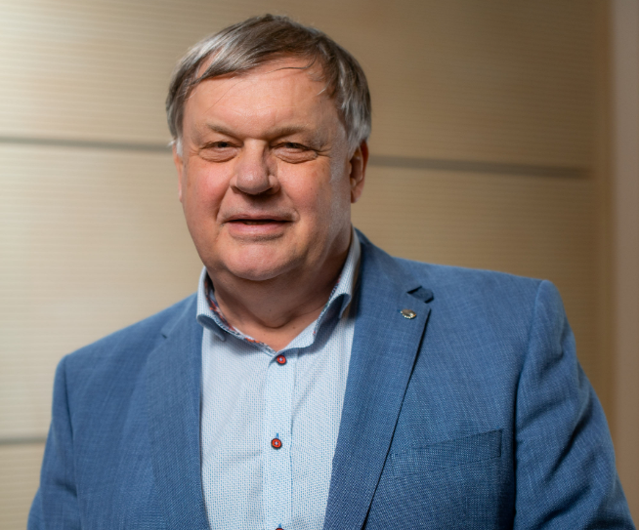
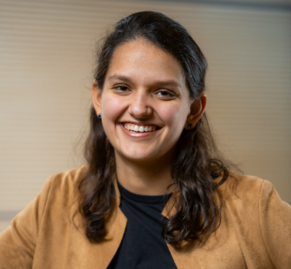
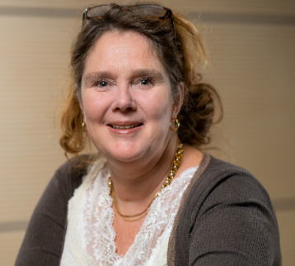
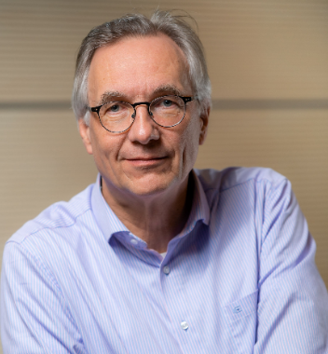
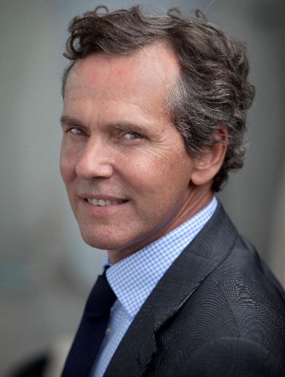
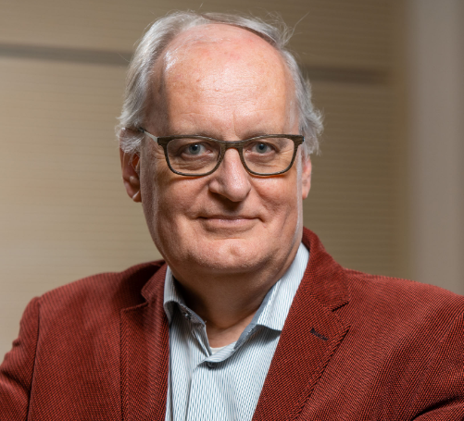
Opleiden 2025: Wie doen er mee?
Bestuur Federatie
Hein Brackel
Anu ter Haar
Projectgroep
Raad Opleiding
Bestuurlijke adviesgroep
Marijke van Dijk
Fedde Scheele
Jan van Lith
Paetrick Netten
Deelproject: Nieuwe thema’s
Deelproject: Interprofessioneel opleiden
Deelproject: Structureel (door) ontwikkelen en samenwerken
Deelproject: Opleidingsstructuur

Slide 5
Praatplaat Opleiden 2025
Opleiden van medisch specialisten gebeurt op de werkvloer, door de beroepsgroep zelf. In deze dagelijkse zorgpraktijk ligt dus ook de start van de vraag: ‘waarom dit project’ en ‘waartoe moet de opleiding’ opleiden.
Daarom zijn er vier elementen in deze visualisatie te herleiden:
Aanleiding
Situatie op de werkvloer
Traject van het project
Doelstelling en ambitie
We zoomen in op de 4 onderdelen van de plaat, te beginnen met de aanleiding.

Slide 7
Aanleiding
Een project doe je om te ontdekken wat een passende aanpak of werkwijze is om een situatie te verbeteren.
Een aantal aanleidingen (zonder volledig te willen zijn) die ons dagelijks werk in de zorg beïnvloeden en die van invloed zijn op de medisch-specialistische vervolgopleidingen zijn:
De patiënt verandert
De context van de patiënt is steeds belangrijker
De technologie schrijdt voort, en anders neemt de patiënt hem wel mee de spreekkamer in
Versnippering in de zorg
Administratieve last
Zorgkostenplafond 2022
Prestatiedruk voor aios: minder aios, meer kennis, meer werk, veel ballen in de lucht
Opleiden in silo’s. Het is lastig om een goede opleiding binnen je eigen wetenschappelijke vereniging in te richten, verbinding maken met andere opleidingen maakt dit nog ingewikkelder.

Slide 9
Huidige situatie
In de huidige situatie kunnen we het gevoel hebben dat zorg vast loopt.
Kwalitatief goede zorg staat onder druk van snelle veranderingen in de maatschappij. Nog altijd lukt het onvoldoende om de zorg rondom de patiënt te organiseren.
Deuren van spreekkamers, van de specialist, de huisarts en andere artsen, de verpleegkundig specialist en andere zorgprofessionals staan open, maar de patiënt raakt de weg nog wel eens kwijt.
Er staan ‘muren’ tussen spreekkamers en behandeltrajecten liggen nogal eens buiten elkaars zicht.
Dat laat de patiënt, en zorgprofessional met vragen en frustratie achter. Helpen we de patiënt nu echt? Een aios wordt in deze omgeving opgeleid.
Wat leidt tot de vraag of dit de omgeving is waarin je de competenties van de toekomstige zorg automatisch opdoet.
En dat stelt aios en opleider voor het vraagstuk: Hoe dat wel te doen?

Slide 11
Aanpak I
Opleiden 2025 wil de aios en opleider bijstaan in het kiezen en invullen van de meest passende opleidingsactiviteiten voor de zorg zoals we die in Medisch Specialist 2025 voor ogen hebben.
De werkwijze van Opleiden 2025 is er een van aansluiten en doorpakken:
Het verzamelen en delen van lopende initiatieven. Breed: in de klinische zorg, en daarbuiten waar medisch specialisten betrokken zijn.
Het zoeken van aansluiting bij bestaande initiatieven die veelbelovend zijn. Initiatieven die ook in andere opleidingsinstellingen of voor een opleiding inzetbaar zijn.
Elkaar leren kennen is de eerste stap in intra- en interprofessioneel werken. Dat is een hobbel die we in dit project willen nemen.
Het stimuleren van experimenten op de werkvloer en uitkomsten beschikbaar maken voor alle opleiders en aios.

Slide 12
Aanpak II
Het ter discussie stellen van de vraag: werkt de huidige opleidingsstructuur? De ontwikkeling van de medische vervolgopleidingen zal op organisatie en bekostigingsvraagstukken stuiten. Binnen de scoop van dit project zullen die niet kunnen worden opgelost. Die parkeren we dus, en bekijken vooral wat we zelf wel kunnen doen.
Opleiden 2025 is uitgesplitst in 4 aparte trajecten
Het integreren van nieuwe thema’s in de medische vervolgopleiding, zoals preventie, samen beslissen, e-health, en levensstijl.
Het interprofessioneel insteken van het werken en opleiden op de werkvloer.
Het gezamenlijk met 30 wetenschappelijke verenigingen door ontwikkelen en ondersteunen van de medische vervolgopleidingen.
Het nadenken over een opleidingsstructuur in de 30 vervolgopleidingen waarbij de ambitie van het opleiden van medisch specialisten die klaar zijn voor netwerkgeneeskunde, wordt ondersteunt.

Slide 14
Ambitie: Netwerkgeneeskunde I
De ambitie van Opleiden 2025 is de beweging van de juiste zorg op de juiste plek door middel van netwerkgeneeskunde vorm geven in de medisch-specialistische vervolgopleidingen. Hierin krijgt het idee vorm dat de specialist in de toekomst met één been buiten het ziekenhuis werkzaam is.
Voor de medische vervolgopleiding betekent dit:
De patiënt staat centraal. Een medisch specialist is onderdeel van een netwerk rond de patiënt en kan zijn expertise op het juiste moment ten behoeve van de patiënt inzetten.
De medisch specialisten spelen een belangrijke rol in preventie van ziekte en het behoud van functioneren.
Er wordt interprofessioneel gewerkt en opgeleid. Muren tussen specialismen zijn geslecht, en de verbindingen gelijkvloers.

Slide 15
Ambitie: Netwerkgeneeskunde II
De opleiding van een medisch specialist eindigt niet bij de vervolgopleiding. Alles staat in het teken van continu ontwikkelen en leren.
Technologische innovaties en ontwikkelingen zijn onderdeel van het zorgproces.
De opleiding is adaptief en speelt flexibel in op de zaken die de aios belangrijk vindt en die op de werkvloer spelen. De wetenschappelijke verenigingen ontwikkelen de opleidingen gezamenlijk door.
De beroepsgroep heeft de regie over de medisch-specialistische vervolgopleidingen

Slide 17
Praatplaat Opleiden 2025
Download hier de praatplaat of presentatie
https://demedischspecialist.nl/medische-vervolgopleidingen/opleiden-2025-0

Slide 18
Voor meer informatie of bij vragen
opleiden@demedischspecialist.nl

